Slide 1
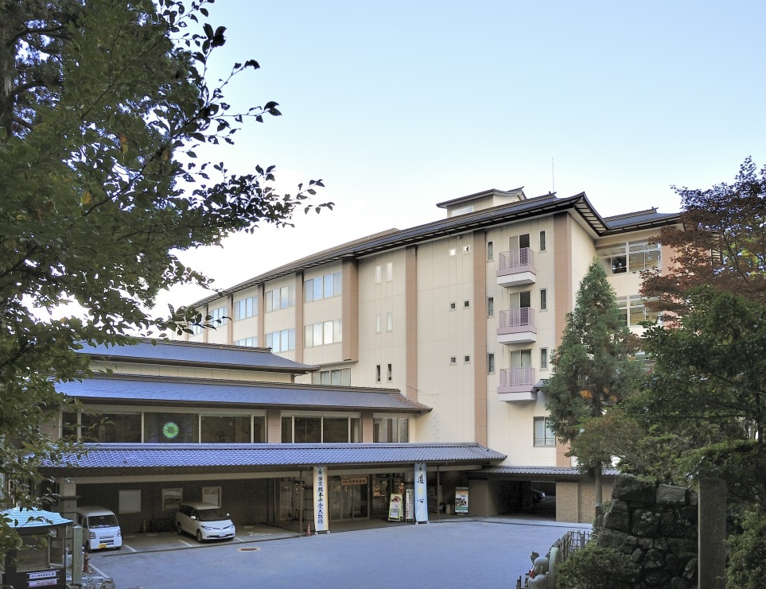
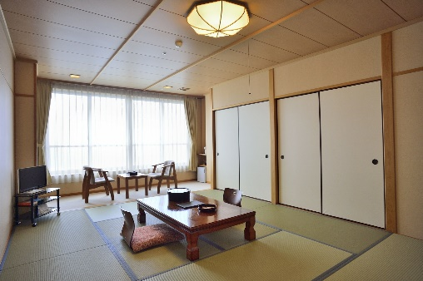
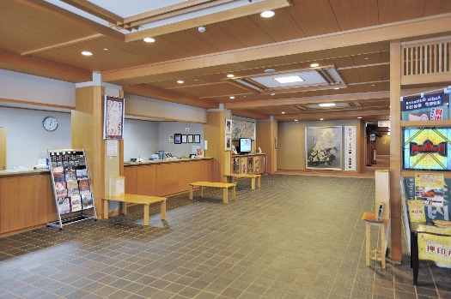
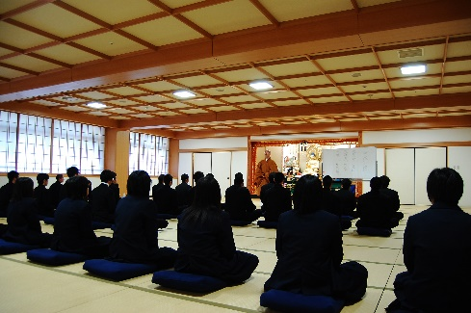
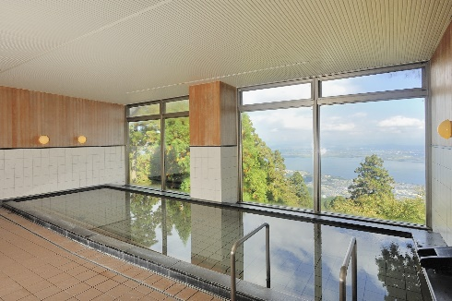
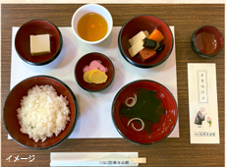

比叡山 延暦寺会館
【住所】大津市坂本本町4220 【TEL】077-579-4180 【FAX】077-579-5053
【URL】http://syukubo.jp/
世界遺産、比叡山延暦寺境内にある宿坊です。
1200年前伝教大師「最澄」によって開かれた天台宗総本山のお寺で、
坐禅や写経の修行体験、住職による食事作法の指導も可能です。
修学旅行にて
“日本の文化・歴史を学べる宿泊施設”としてご提案してください。
施設概要
客室数 | 58室 | 1校1館 | 原則１校1館
最大受入人員 | 200名 | 貸切 | 不可
食事会場 | 宴会場 | 食事会場 合計収容人数 | 【比叡】最大200名
大浴場 | あり | 客室バス | 使用不可
客室ドアキー | 生徒利用不可 ※応相談 | 客室キータイプ | シリンダーキー
マスターキー貸出 | 不可 | 保健室 | ※応相談
バス乗降 | 第１駐車場から徒歩7分 | 緊急病院 | 大津赤十字病院
お部屋一例
ロビー
2020年10月開業
ポイント
○坐禅や写経の修行体験も可能
○世界遺産、比叡山延暦寺境内の閑静な立地
○自然の味を生かした精進料理
★ 延暦寺会館

Slide 2
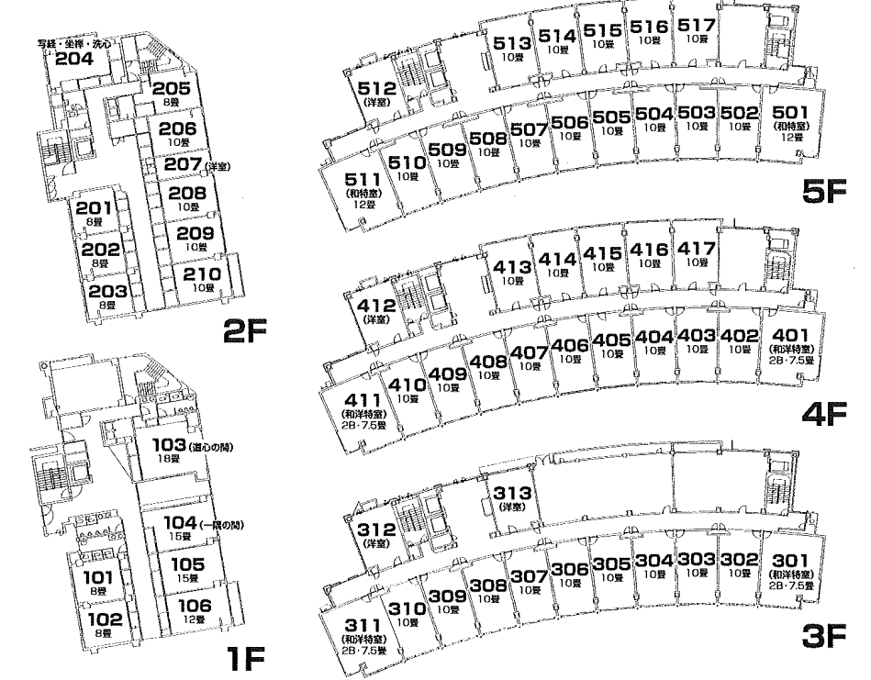
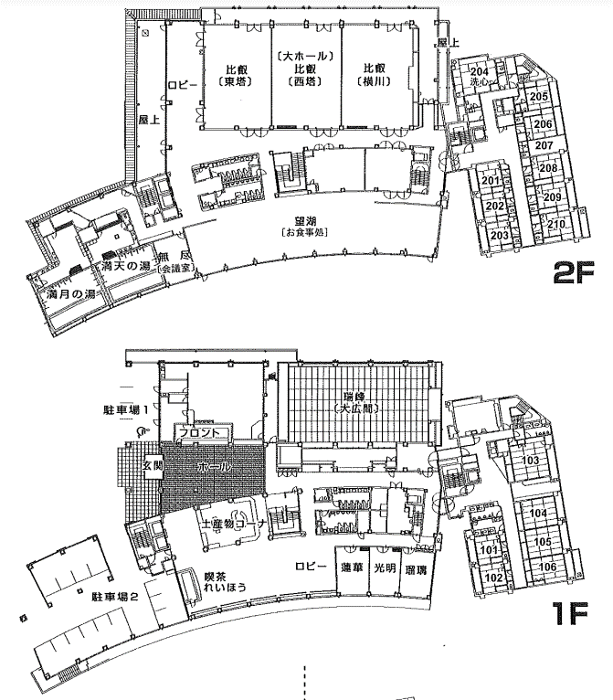
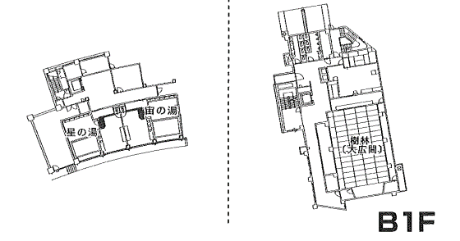
平面図
日本の歴史文化に触れながら宿泊可能な施設
座禅、精進料理など非日常を味わえる体験もご提案させていただきます。
昨今、貸切バスの料金が高騰する中、バス代削減にオススメです。
【宿泊＋体験＝バス代金削減】

